Slide 1
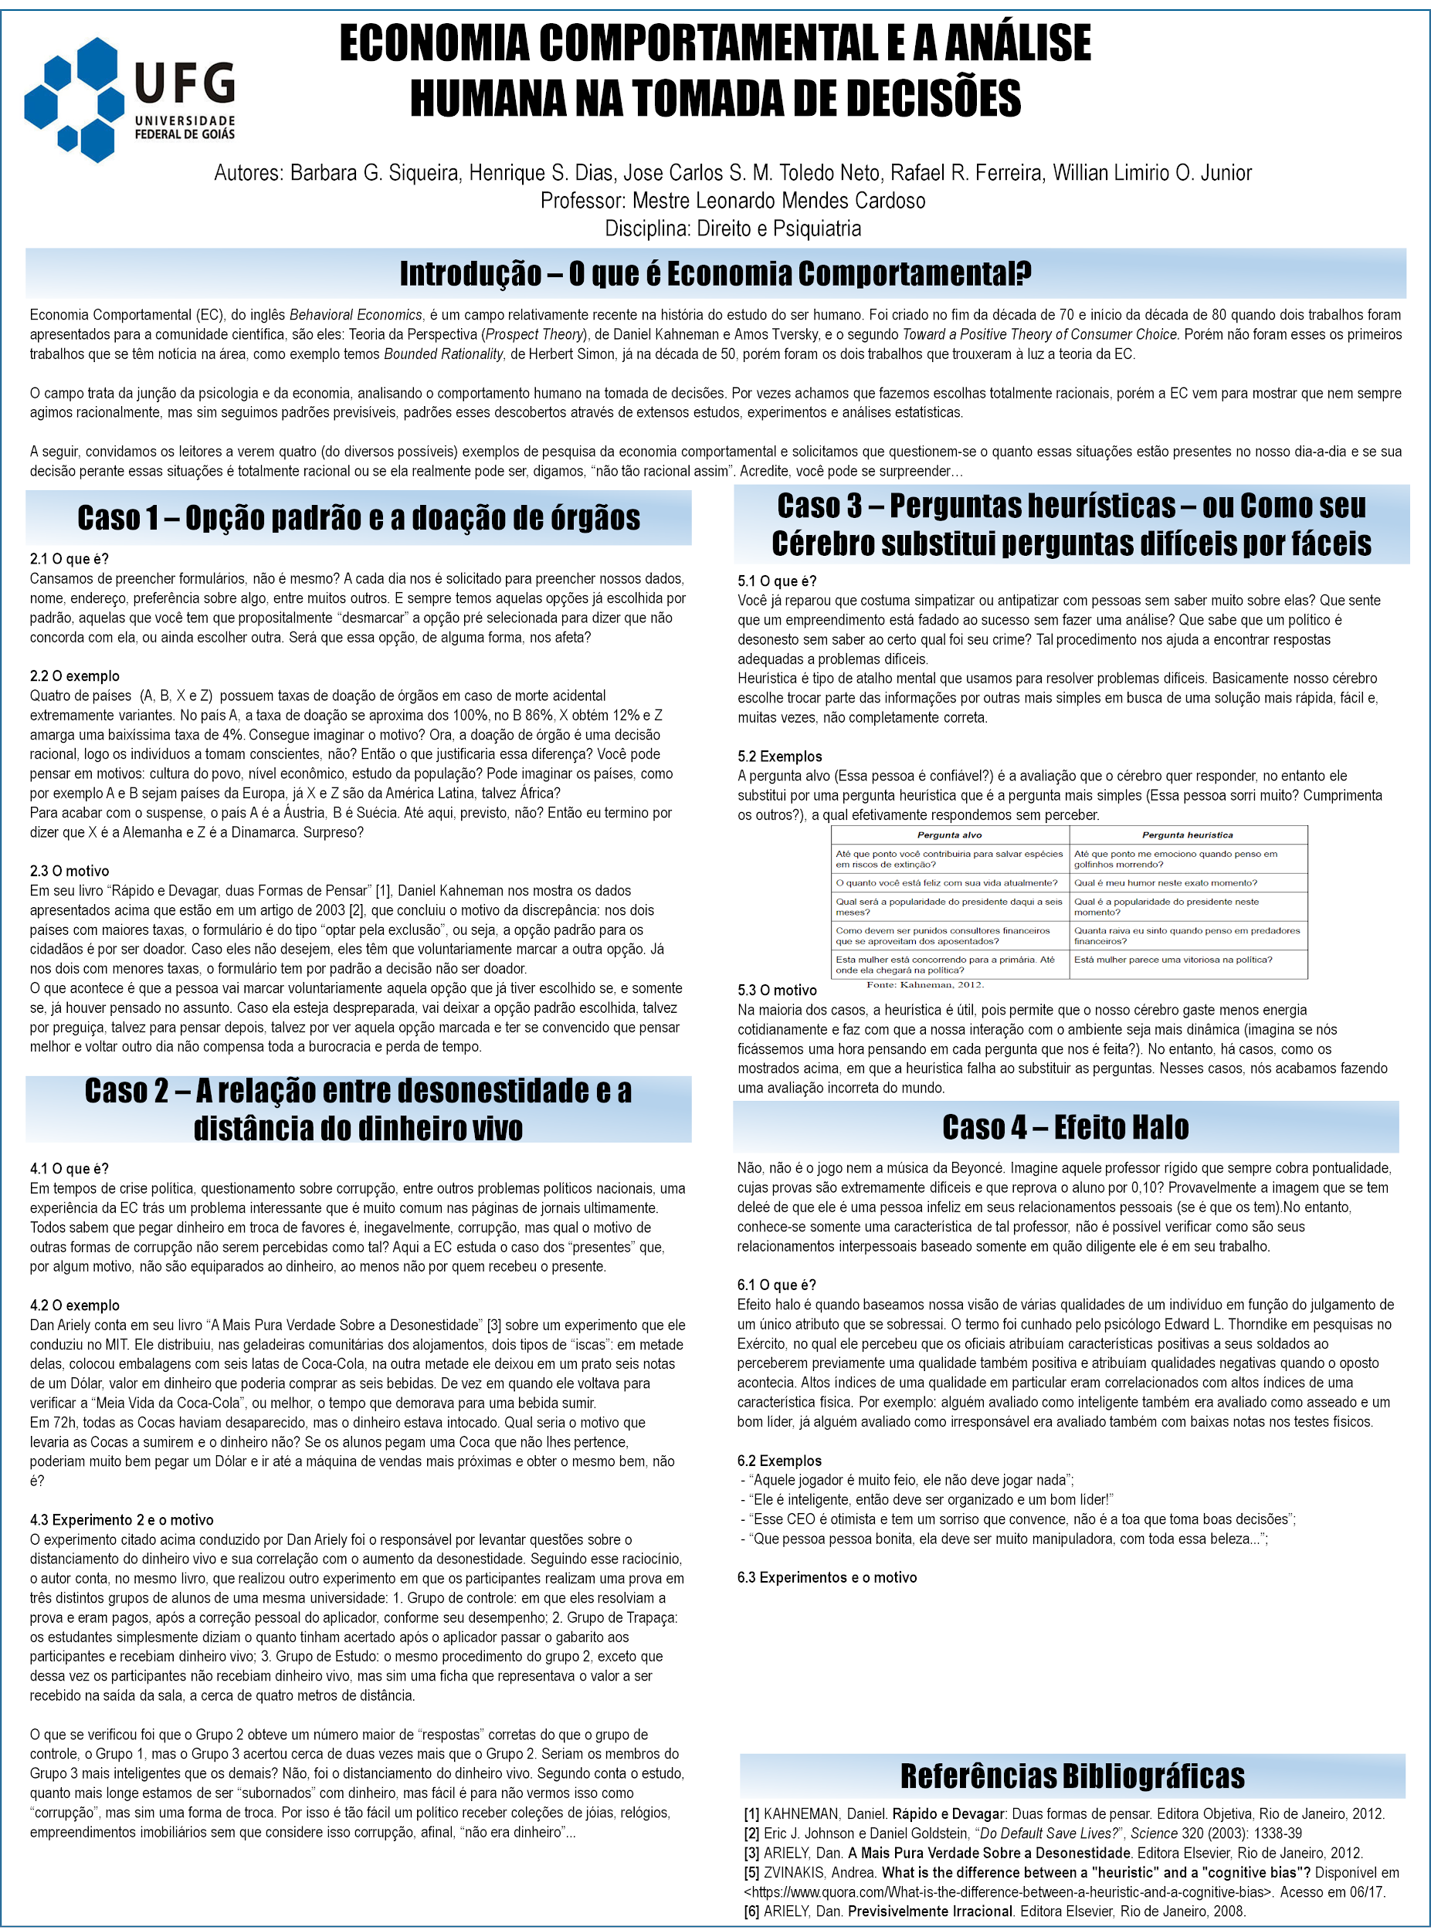
Mesmo com juízes experientes, foi verificado em estudos empíricos que quando esses devem analisar se acusados são inocentes, eles concluem que o comportamento do réu durante a audiência é sinal da culpabilidade ou inocência deste. Na amostra analisada, verificou-se que nos julgamentos em que os réus se mostram nervosos durante o interrogatório, o magistrado tende a julgá-lo culpado com maior probabilidade. Já quando o réu se mostra calmo perante o juiz, este vê o comportamento como sinal de inocência. [3]

Slide 2
1. O que é Economia Comportamental?
Economia Comportamental (EC), do inglês Behavioral Economics, é um campo relativamente recente na história do estudo do ser humano. Foi criado no fim da década de 70 e início da década de 80 quando dois trabalhos foram apresentados para a comunidade científica, são eles: Teoria da Perspectiva (Prospect Theory), de Daniel Kahneman e Amos Tversky, e o segundo Toward a Positive Theory of Consumer Choice. Porém não foram esses os primeiros trabalhos que se têm notícia na área, como exemplo temos Bounded Rationality, de Herbert Simon, já na década de 50, porém foram os dois trabalhos que trouxeram à luz a teoria da EC.
O campo trata da junção da psicologia e da economia, analisando o comportamento humano na tomada de decisões. Por vezes achamos que fazemos escolhas totalmente racionais, porém a EC vem para mostrar que nem sempre agimos racionalmente, mas sim seguimos padrões previsíveis, padrões esses descobertos através de extensos estudos, experimentos e análises estatísticas.
A seguir, convidamos os leitores a verem quatro (do diversos possíveis) exemplos de pesquisa da economia comportamental e solicitamos que questionem-se o quanto essas situações estão presentes no nosso dia-a-dia e se sua decisão perante essas situações é totalmente racional ou se ela realmente pode ser, digamos, “não tão racional assim”. Acredite, você pode se surpreender…
2. A importância da escolha padrão
2.1 O que é?
Cansamos de preencher formulários, não é mesmo? A cada dia nos é solicitado para preencher nossos dados, nome, endereço, preferência sobre algo, entre muitos outros. E sempre temos aquelas opções já escolhida por padrão, aquelas que você tem que propositalmente “desmarcar” a opção pré selecionada para dizer que não concorda com ela, ou ainda escolher outra. Será que essa opção, de alguma forma, nos afeta? 2.2 O Exemplo
E se te dissesse que existem quatro de países (A, B, X e Z), que possuem taxas de doação de órgãos em caso de morte acidental extremamente variantes? No país A, a taxa de doação se aproxima dos 100%, no B 86%, X obtém 12% e Z amarga uma baixíssima taxa de 4%. Consegue imaginar o motivo? Ora, a doação de órgão é uma decisão racional, logo os indivíduos a tomam conscientes, não? Então o que justificaria essa diferença? Você pode pensar em motivos: cultura do povo, nível econômico, estudo da população? Pode imaginar os países, como por exemplo A e B sejam países da Europa, já X e Z são da América Latina, talvez África?
Bom, para acabar com o suspense, o país A é a Áustria, B é Suécia. Até aqui, previsto, não? Então eu termino por dizer que X é a Alemanha e Z é a Dinamarca. Surpreso?
2.3 O Motivo
Em seu livro “Rápido e Devagar, duas Formas de Pensar” [1], Daniel Kahneman nos mostra os dados apresentados acima que estão em um artigo de 2003 [2], que concluiu o motivo da discrepância: nos dois países com maiores taxas, o formulário é do tipo “optar pela exclusão”, ou seja, a opção padrão para os cidadãos é por ser doador, caso eles não desejem, eles têm que voluntariamente marcar a outra opção. Já nos dois com menores taxas, o formulário é de “optar pela inclusão”, você escolhe voluntariamente ser doador de órgãos.
A pessoa que está preenchendo o formulário não é mais tão racional, não é? O que acontece é que a pessoa vai marcar voluntariamente aquela opção que já tiver escolhido se, e somente se, já houver pensado no assunto. Caso ela esteja despreparada, vai deixar a opção padrão escolhida, talvez por preguiça, talvez para pensar depois, talvez por ver aquela opção marcada e ter se convencido que pensar melhor e voltar outro dia não compensa toda a burocracia e perda de tempo.
Então, você está preparado para toda e qualquer pergunta que possa aparecer em sua frente? Provavelmente não.
5. Perguntas heurísticas - Ou Como meu cérebro substitui perguntas difíceis por fáceis.
Você já reparou que costuma simpatizar ou antipatizar com pessoas sem saber muito sobre elas? Que sente que um empreendimento está fadado ao sucesso sem fazer uma análise? Que sabe que um político é desonesto sem saber ao certo qual foi seu crime?
Tal procedimento nos ajuda a encontrar respostas adequadas a problemas difíceis. Essas respostas, no entanto, são imperfeitas.
5.1 O que é?
Heurística é tipo de atalho mental que usamos para resolver problemas difíceis. Basicamente nosso cérebro escolhe trocar parte das informações por outras mais simples em busca de uma solução mais rápida, fácil e, muitas vezes, não completamente correta.
5.2 Exemplos
A pergunta alvo (Essa pessoa é confiável?) é a avaliação que o cérebro quer responder, no entanto ele substitui por uma pergunta heurística que é a pergunta mais simples (Essa pessoa sorri muito? Cumprimenta os outros?), a qual efetivamente respondemos sem perceber.
Fonte:
Na maioria dos casos, a heurística é útil, pois permite que o nosso cérebro gaste menos energia cotidianamente e faz com que a nossa interação com o ambiente seja mais dinâmica (imagina se nós ficássemos uma hora pensando em cada pergunta que nos é feita?). No entanto, há casos, como os mostrados acima, em que a heurística falha ao substituir as perguntas. Nesses casos, nós acabamos fazendo uma avaliação incorreta do mundo.
4. Distanciamento do dinheiro e sua correlação com corrupção
4.1 O que é?
Em tempos de crise política, questionamento sobre corrupção, entre outros problemas políticos nacionais, uma experiência da EC trás um problema interessante que é muito comum nas páginas de jornais ultimamente. Todos sabem que pegar dinheiro em troca de favores é, inegavelmente, corrupção, mas qual o motivo de outras formas de corrupção não serem percebidas como tal? Aqui a EC estuda o caso dos “presentes” que, por algum motivo, não são equiparados ao dinheiro, ao menos não por quem recebeu o presente.
4.2 O Exemplo
Dan Ariely conta em seu livro “A Mais Pura Verdade Sobre a Desonestidade” [1] sobre um experimento que ele conduziu no MIT. Ele distribuiu, nas geladeiras comunitárias dos alojamentos, dois tipos de “iscas”: em metade delas, colocou embalagens com seis latas de Coca-Cola, na outra metade ele deixou em um prato seis notas de um Dólar, valor em dinheiro que poderia comprar as seis bebidas. De vez em quando ele voltava para verificar a “Meia Vida da Coca-Cola”, ou melhor, o tempo que demorava para uma bebida sumir.
Em 72h, todas as Cocas haviam desaparecido, mas o dinheiro estava intocado. Qual seria o motivo que levaria as Cocas a sumirem e o dinheiro não? Se os alunos pegam uma Coca que não lhes pertence, poderiam muito bem pegar um Dólar e ir até a máquina de vendas mais próximas e obter o mesmo bem, não é?
4.3 Experimento 2 e o motivo
O experimento citado acima conduzido por Dan Ariely foi o responsável por levantar questões sobre o distanciamento do dinheiro vivo e sua correlação com o aumento da desonestidade. Seguindo esse raciocínio, o autor conta, no mesmo livro, que realizou outro experimento em que os participantes realizam uma prova em três distintos grupos de alunos de uma mesma universidade: 1. Grupo de controle: em que eles resolviam a prova e eram pagos, após a correção pessoal do aplicador, conforme seu desempenho; 2. Grupo de Trapaça: os estudantes simplesmente diziam o quanto tinham acertado após o aplicador passar o gabarito aos participantes e recebiam dinheiro vivo; 3. Grupo de Estudo: o mesmo procedimento do grupo 2, exceto que dessa vez os participantes não recebiam dinheiro vivo, mas sim uma ficha que representava o valor a ser recebido na saída da sala, a cerca de quatro metros de distância.
O que se verificou foi que o Grupo 2 obteve um número maior de “respostas” corretas do que o grupo de controle, o Grupo 1, mas o Grupo 3 acertou cerca de duas vezes mais que o Grupo 2! Seriam os membros do Grupo 3 mais inteligentes que os demais? Não, foi o distanciamento do dinheiro vivo. Segundo conta o estudo, quanto mais longe estamos de ser “subornados” com dinheiro, mas fácil é para não vermos isso como “corrupção”, mas sim uma forma de troca. Por isso é tão fácil um político receber coleções de jóias, relógios, empreendimentos imobiliarios sem que considere isso corrupção, afinal, “não era dinheiro”...
6. Efeito Halo
Não, não é o jogo nem a música da Beyoncé. Imagine aquele professor rígido que sempre cobra pontualidade, cujas provas são extremamente difíceis e que reprova o aluno por 0,10 ponto. Provavelmente a imagem que se tem desse professor é de que ele é uma pessoa infeliz em seus relacionamentos pessoais (se é que os tem) não é mesmo? No entanto, conhece-se somente uma característica de tal professor, não é possível verificar como são seus relacionamentos interpessoais baseado somente em quão diligente ele é em seu trabalho.
6.1 O que é?
Efeito halo é quando baseamos nossa visão de várias qualidades de um indivíduo em função do julgamento de um único atributo que se sobressai. O termo foi cunhado pelo psicólogo Edward L. Thorndike em pesquisas no Exército, no qual ele percebeu que os oficiais atribuíam características positivas a seus soldados ao perceberem previamente uma qualidade também positiva e atribuíam qualidades negativas quando o oposto acontecia. Dessa forma, altos índices de uma qualidade em particular eram correlacionados com altos índices de uma característica física. Por exemplo: alguém avaliado como inteligente também era avaliado como asseado e um bom líder, já alguém avaliado como irresponsável era avaliado também com baixas notas nos testes físicos.
6.2 Experimento
Mesmo com juízes experientes, foi verificado em estudos empíricos que quando esses devem analisar se acusados são inocentes, eles concluem que o comportamento do réu durante a audiência é sinal da culpabilidade ou inocência deste. Na amostra analisada, verificou-se que nos julgamentos em que os réus se mostram nervosos durante o interrogatório, o magistrado tende a julgá-lo culpado com maior probabilidade. Já quando o réu se mostra calmo perante o juiz, este vê o comportamento como sinal de inocência. [3]
6.3 Exemplos
“Ele é inteligente, então deve ser organizado e um bom líder!”
“Esse CEO é otimista e tem um sorriso que convence, não é a toa que toma boas decisões”;
“Que pessoa pessoa bonita, ela deve ser muito manipuladora, com toda essa beleza...”;
“Esse ator é muito respeitado, então esse produto que ele está fazendo propaganda deve ser bom!”
“Ele é muito pontual, então deve ser um ótimo funcionário!”
Pergunta alvo | Pergunta heurística
Até que ponto você contribuiria para salvar espécies em riscos de extinção? | Até que ponto me emociono quando penso em golfinhos morrendo?
O quanto você está feliz com sua vida atualmente? | Qual é meu humor neste exato momento?
Qual será a popularidade do presidente daqui a seis meses? | Qual é a popularidade do presidente neste momento?
Como devem ser punidos consultores financeiros que se aproveitam dos aposentados? | Quanta raiva eu sinto quando penso em predadores financeiros?
Esta mulher está concorrendo para a primária. Até onde ela chegará na política? | Está mulher parece uma vitoriosa na política?

